Slide 1
Лечебные факторы групповой терапии

Slide 2

Лечебные факторы групповой терапии
Внушение надежды

Slide 3
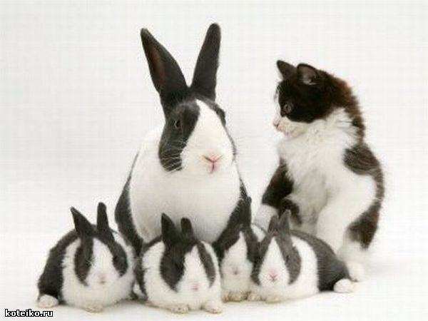
Лечебные факторы групповой терапии
Универсальность опыта

Slide 4
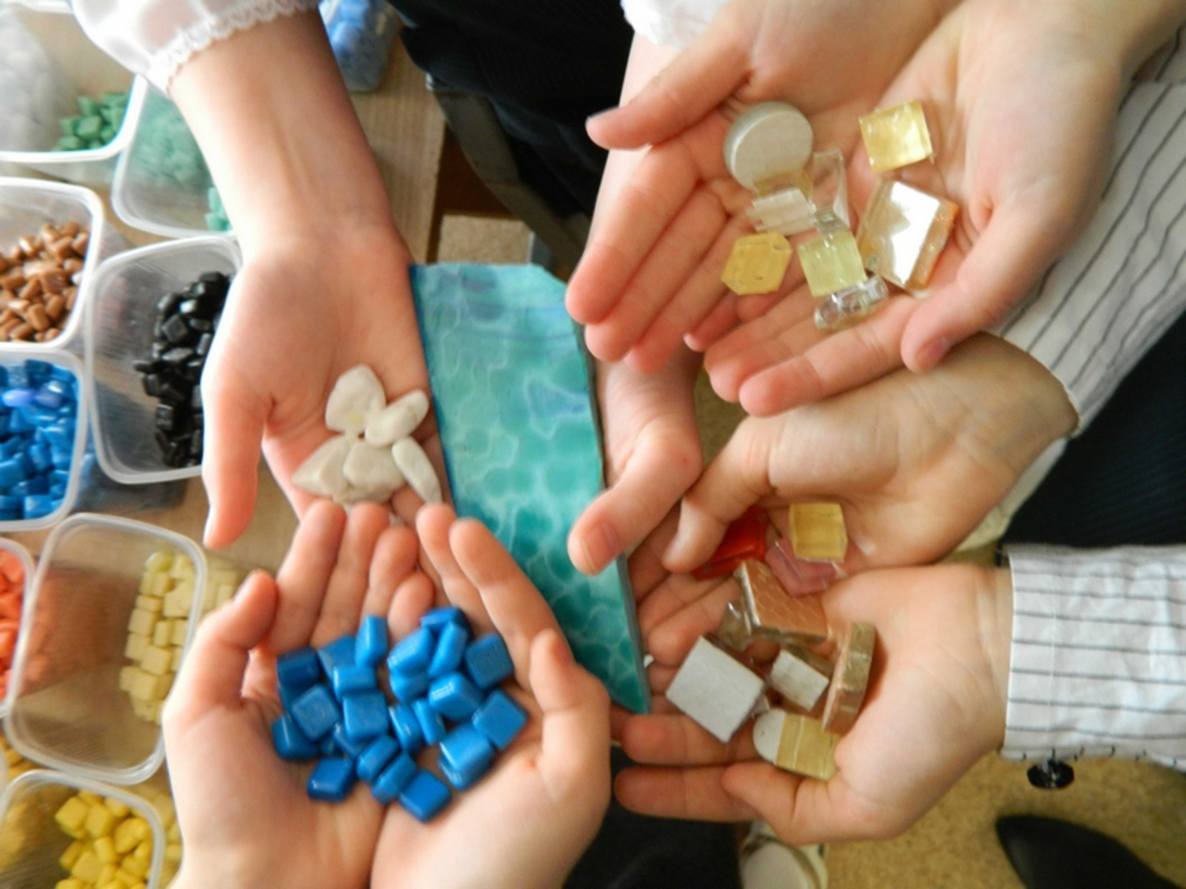
Лечебные факторы групповой терапии
Сообщение информации

Slide 5
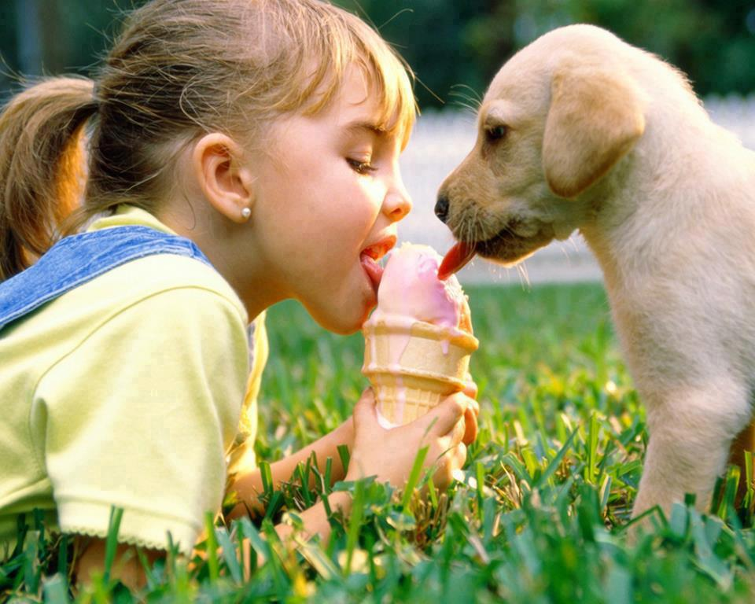
Лечебные факторы групповой терапии
Альтруизм

Slide 6

Лечебные факторы групповой терапии
Развитие социальных навыков, межличностное общение

Slide 7
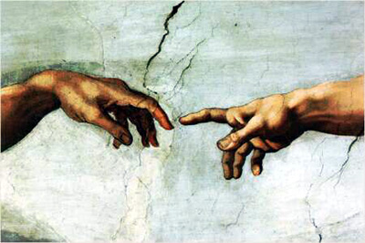
Лечебные факторы групповой терапии
Получение поддержки

Slide 8
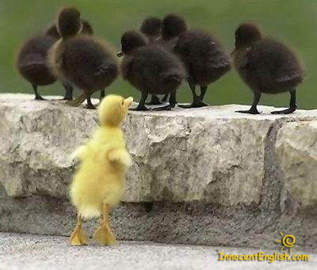
Лечебные факторы групповой терапии
Имитационное поведение

Slide 9

Лечебные факторы групповой терапии
Сплоченность группы

Slide 10

Лечебные факторы групповой терапии
Катарсис

Slide 11
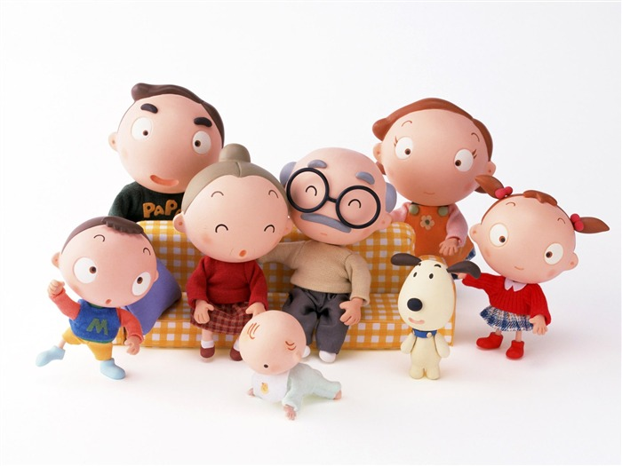
Лечебные факторы групповой терапии
Повторение семьи

Slide 12

Лечебные факторы групповой терапии
Экзистенциальные факторы

Slide 13

Церковь как врачебница

